Slide 1
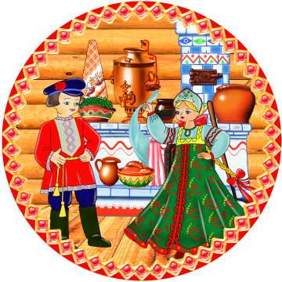
Старину мы уважаем,
Старину мы бережём ,
О старинном нашем крае Разговор мы поведём.
Чем дальше в будущее смотрим ,
Тем больше прошлым дорожим , и в старом красоту находим ,
Хоть новому принадлежим .
Россия-мать!
Тебе хвала!
В веках ты видела немало ,
Когда б ты говорить могла ,
То многое бы рассказала .
" Мы родом из детства"
Фольклор Псковской области
Проект выполнили ученики 5 класса Кузнецовской СОШ
Щербан Кэтэлина, Павлова Оксана
Куратор исследовательского проекта:
Учитель русского языка и литературы
Кортикова Наталья Анатольевна
Notes:
Дитель про

Slide 2
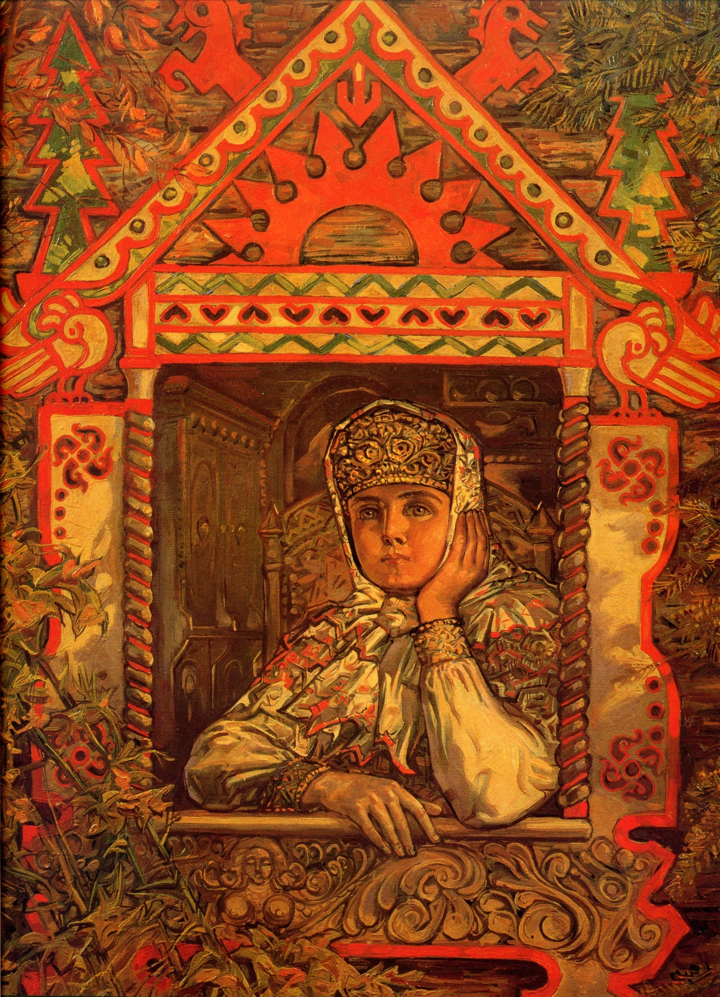
Актуальность
Мы часто размышляя над тем , что происходило в Отечестве нашем и все больше обращаемся к великому источнику истории Земли Русской . Люди исстари любили свою землю, стремились трудом , талантом, вдохновением украсить её. Нам оставлены величайшие природные и рукотворные ценности . Для того, чтобы любить землю своих отцов - свою землю, надо знать, за что её любить. Знать её историю , героев и их подвиги , уметь понимать и ценить красоту , созданную нашими славными предками .
Псковская земля богата памятниками её славной истории, природными достопримечательностями . Мы располагаем бесценным национальным наследием. Многое утрачено , список утрат велик и печален , но мы не имеем права предаваться отчаянию . Важно сохранить то ,что есть: церковь , старинную усадьбу , забытый парк , памятник ратных подвигов , нашу великолепную природу и многое, многое другое. И в своём проекте мы хотим затронуть не маловажную тему для нашей истории- это фольклор и хотим рассказать вам о детском фольклоре нашей Псковской области. И назовём наш проект «Мы родом из детства» .

Slide 3

Цель проекта
Дать представление о забытых произведениях (о малых жанрах фольклора) Псковской области .

Slide 4
Задачи проекта
Провести исследование и выяснить, что мы знаем о фольклоре и его малых жанрах.
Показать необходимость использования малых жанров фольклора в современной жизни.
Развивать интерес к детскому фольклору .
Пропагандировать использование детского фольклора в повседневной жизни.

Slide 5
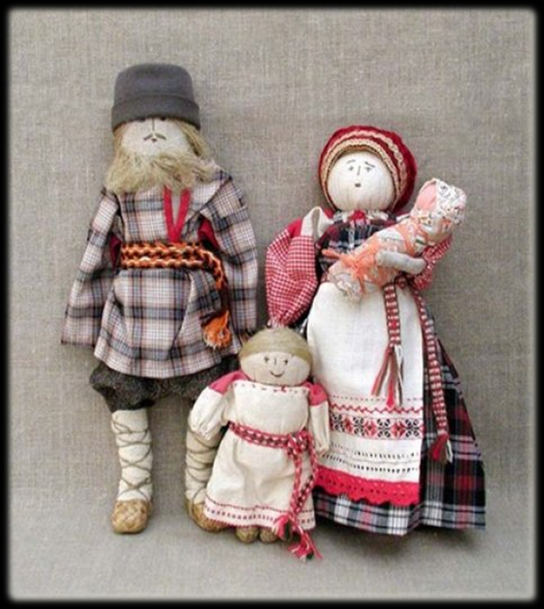
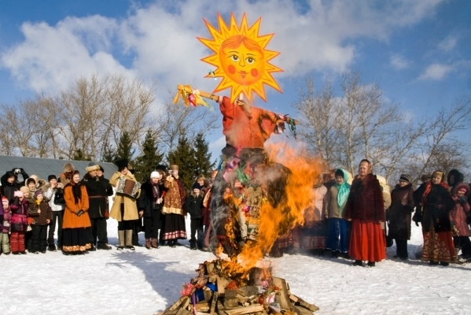
Проблемный вопрос
Жив ли фольклор в современном мире?

Slide 6
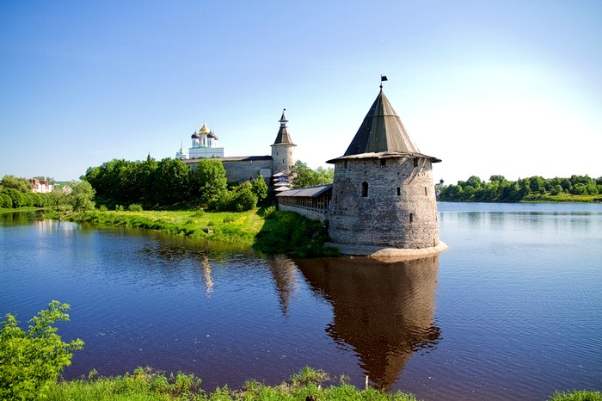
План
1. Псковские колыбельные песни.
2. Шуточные сказки- припевки .
3. Загадки по-псковски.
4. Считалки.
5. Игры.

Slide 7
Колыбельные песни
Колыбельная песня- песня, с помощью которой убаюкивают ребёнка.
Появились колыбельные песни в глубокой древности . Баюкала мать дитя и напевала простые ласковые слова. Понравившуюся песню повторяла дочь, добавляя свои слова, меняя мелодию. Так и тянулась народная песенная нить от семьи к семье , от поколения к поколению.
Для того, чтобы малыш быстрее засыпал , была придумана специальная кроватка для укачивания – колыбелька ( зыбка). Её название произошло от глагола «колыбать» а песни, под которые малыш засыпал, назвали колыбельными.

Slide 8
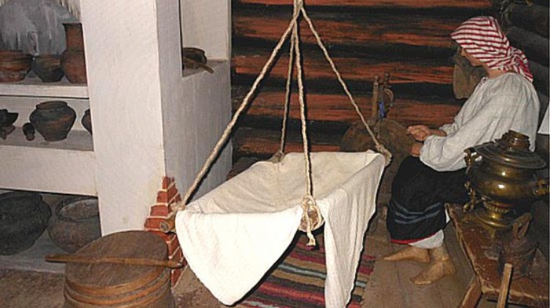
Колыбельные песни Псковской области
Семьи у крестьян Псковской области были большие и дружные. На ласковые слова и колыбельный в русской семье не скупились. Мамы или бабушки убаюкивали своё дитятко задушевными и нежными колыбельными песнями.
Псковские колыбельные песни :
« Псковская колыбельная»
« Пошёл котик во лесок»

Slide 9
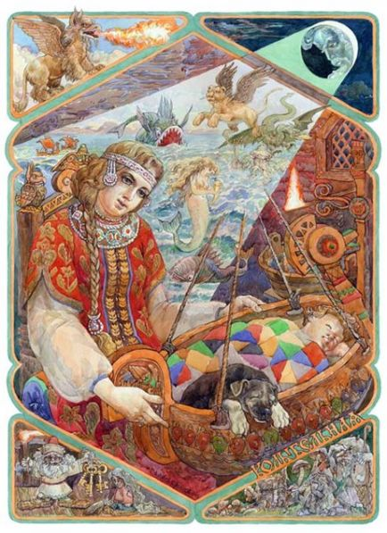
Начинались колыбельные со слов :
«Баю -баюшки баю не ложися на краю»
Заканчивались:
Ложись посерёдочке в золотой пелёночке. (Локнянский район)
Ты ложися к стеночке на мягкой постелечке . (Новоржевский, Пушкиногорский районы )
С краю свалишься, больно ударишься. (Невельский район).

Slide 10
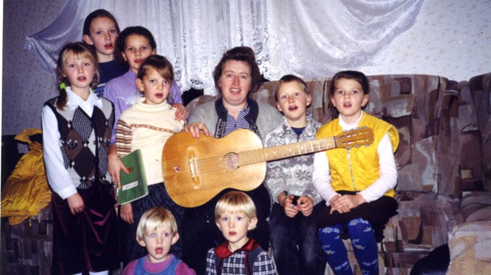
Шуточные сказки - припевки
«А, журавль мой, журавль – птица умная» (Новосокольнический район) . Журавль мой, журавль – птица умная , разумная. По болоту он ходил, нос завязил, он и этак, и так, нос не вытянуть никак: хвост вытянет – нос заткнёт , нос вытянет – хвост заткнёт , хвост вытянет – нос заткнёт и т. д.
Ишел Федор да Федорка , нашли лапти и оборки , и сказал Федор Федорке : Тебе лапти , мне оборки . (Себежский район)
Барыня купила чемодан. В чемодане сто рублей. Что хотите, то купите. Чёрным с белым не носите . Рукам- ногам волю не давать, носом творог не макать .

Slide 11

Загадки
Есть загадки в нашем крае,
До того мудрёные,
Кто загадку отгадает,
Попадёт в учёные.
Сочинит загадку тот,
Разгадает этот,
А загадка всё живёт
Со своим секретом.
Да и сложены они
Так хитро и сладко,
Ну, смекалкою блесни,
Вот она, псковская загадка.

Slide 12
Псковская загадка
Мать толста, дочь красна, а сын под небеса (печка, огонь и дым)Новосокольнический район)
Дваста бодаста, четыреста ходаста, один махтырь и два ухтыря (корова) (Себежский район)
Загадаю загадку, положу её, рогатку, выну, оближу и опять положу! (рогатка, которой проверяют ,сварился ли овсяный кисель
Заря *зарявала* ключи потеряла.
Кто ключи найдёт, тот меня возьмёт.
А солнышко встало, ключи подобрало ( солнце высушивает росу) (Себежский район)

Slide 13
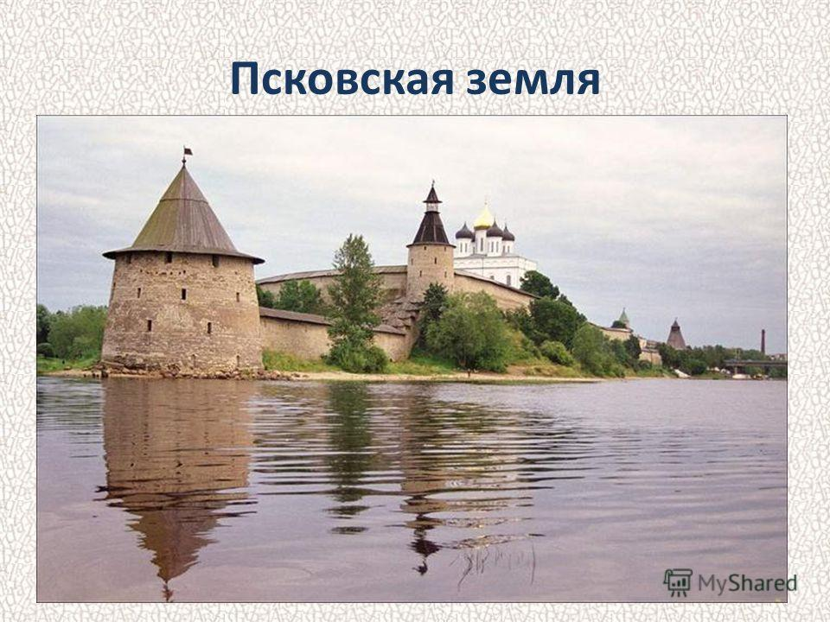
Псковская считалка
1. Шла собака через мост: четыре лапы, пятый – хвост.
Гдовский район
2. Шла торговка мимо рынка и упала на корзинку.
В этой маленькой корзинке есть помада и духи, ленты, кружево, ботинки.
что угодно для души.
Гдовский район
3. Шла кукушка мимо сети, а за ней бежали дети и кричали: «Куку – мак».
Убирай один кулак.
Гдовский район
4. Ехал мужик по дороге, сломал колесо на пороге.
Сколько нужно для починки колеса гвоздей?
Говори скорей, не задумывайся (говорят число и считают).
Гдовский район
5. По дусту, по насту, по лебераманасту, пива – лива, два алтына, луковка.
Красногородский район
6. Ситки – бритки, вороньи копытки. Сам воронец. Выйди вон, наконец!
Красногородский район

Slide 14
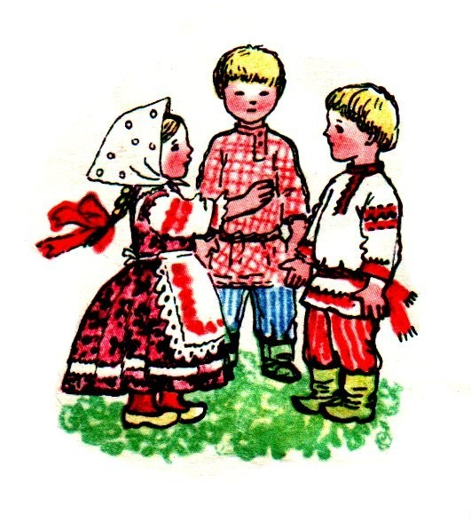
7. Горю, горю пень, кого поймаю, того съем.
Красногородский район
8. Солнце, месяц, вырви травку, положь на лавку.
– Кто взял?
- Я взял. Рыди, выди.
Опочецкий район
9. Сщитала – сабирала,
На Божью расу,
На папову паласу.
Там чашки, ложки,
Мядок саладок,
Выйди вон, каралек.
Порховский район
10. Девочки – татарочки! Все взяли по палочке, побежали к мосту, стукнули об доску. Прибежали Ермаки, поснимали армяки. Один армяк и остался дурак!
Порховский район
11. Шараги – бараги, тихилки – михилки, по насту, по беламу лябясту!
Бежаницкий район
12. Катилась торба с высокого горба. В этой торбе хлеб – пшеница – кто желает поделиться
.Невельский район

Slide 15
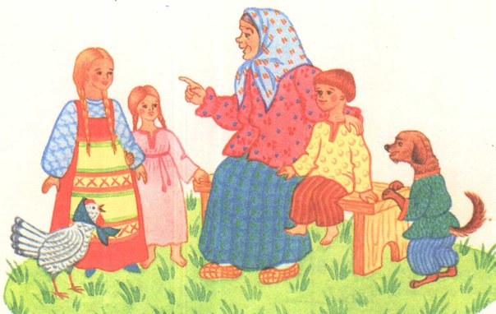
13. Палочка – татарочка пришла, никого дома не нашла.
Невельский район
14. – Новы кони, чем падовы?
- Златым, митам, падпалитам. Медок, сахарок, выйди вон, королек.
Пустошкинский район
15. – Заяц белый, куда бегал?
- В лес кудрявый.
-Что там делал?
- Лычки драл.
- Куда клал?
- Под колоду.
- Что там делал?
- Родион, выйди вон!
Невельский район, Пустошкинский район
16. – Кони новые, чем подкованы?
- Латам – латам, под палатам. Чири – вири, дуб и нос.
Невельский район
17. – Новы кони, чем подковы?
- Златым, митам, падпалитам. Медок, сахарок, выйди вон, королек.
Пустошкинский район

Slide 16

18. – Иван – капитан, чем коня пропитал?
- Овсом, серебром. Из копыта под копыто, из телеги прямо в грязь, оставайся, белый князь.
Невельский район
19. Дрыгадан, дрыгадан,
На четыре загадан.
Пятьсот Кузьма,
Панамарь Илья,
Кошка – валошка,
Калека вон!
Себежский район

Slide 17
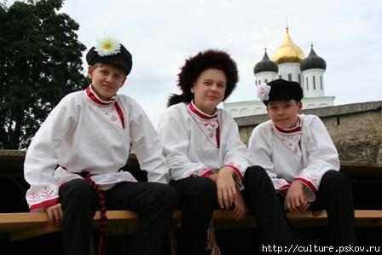
Игры
«Сахар колоть» становятся спинами , зацепляются руками под локти и приподнимают друг друга .
« В репку» садятся друг другу на колени, ходит приходит к бабке
« Бабка, бабка свинья в огороде!
Иди выгонь и репину вытянь и обколоти
Ведущий вытягивает всех по очереди потом бабку когда бабку вытянут её колотят.
Летом обычно на лужайке или на полянке играли в «12 палочек» ( дети прячутся пока тот кто водит собирает 12 палочек)
В огурцы. Становятся в круг берутся за руки. Кружатся как можно сильнее кто отлетит смеются , говорят « Вот огурец отлетел» Этот выходит из игры.

Slide 18

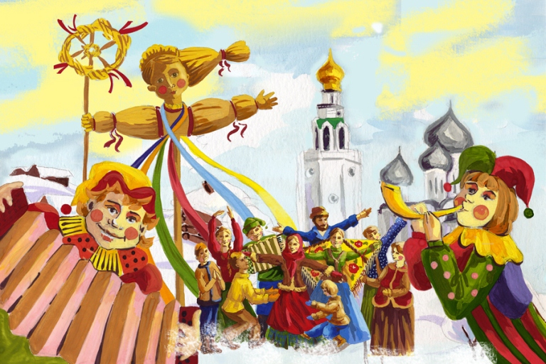
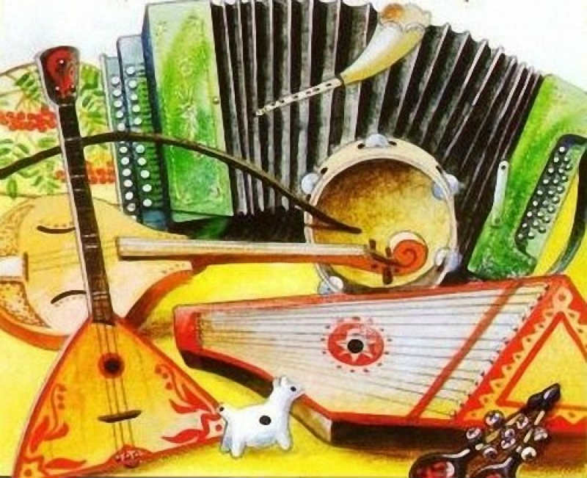
Вывод
Произведения фольклора (сказки, легенды ,былины) помогают воссоздать характерные черты народной речи , напевной и мелодичной. А пословицы и поговорки, к примеру, демонстрируют её сжатость и мудрость.
Чтобы воспитать любовь к Родине , необходимо знать и понимать народные традиции. Раскрывая истоки создания народных инструментов , развивая эмоционально- целостное отношение к жизни через произведения музыкального фольклора, учимся понимать, уважать и не разрушать культурное наследие наших предков.

Slide 19
Вывод
Жив ли фольклор в современном мире? Да, жив!
Через ознакомление и воспитание народного творчества, дети знакомятся с трудом взрослых, научаются его уважать, обучаются простейшим умениям и навыкам; воспитывается интерес, самостоятельность, умение трудиться. Нынешнее время также требует фольклора, как и прошлое. Изучение, обогащение, освоение, ретрансляция фольклора сегодня в 21 веке не прихоть, а необходимость. Необходимость сохранения русского духа, а значит России.

Slide 20

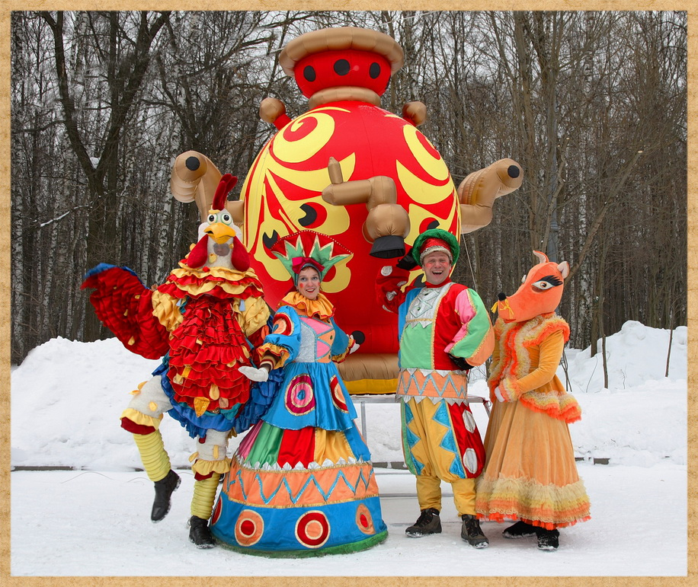

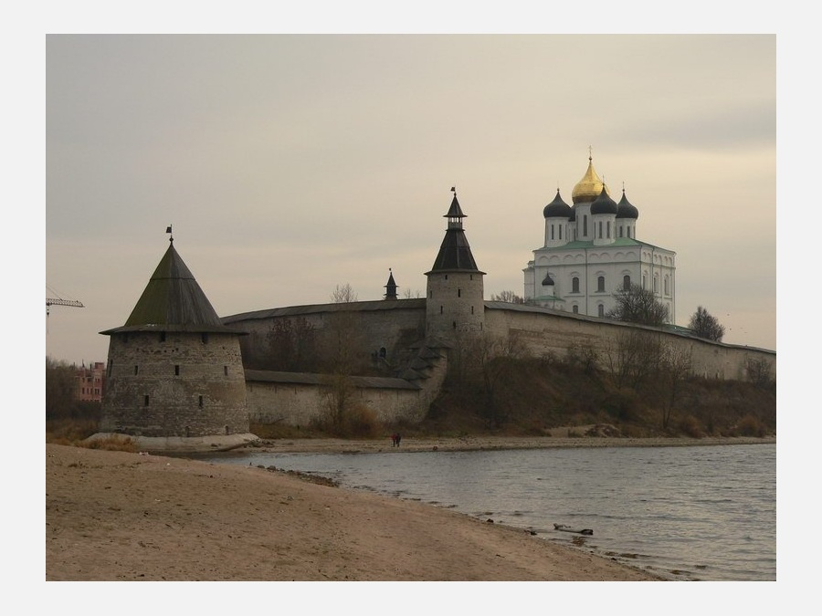
Устное народное творчество является неиссякаемым источником народной мудрости в воспитании детей в целом и развитии речи в частности.

